Slide 1
Μάθημα Ειδίκευσης
Εργαλείο Αξιολόγησης της Λειτουργικότητας:
ΑΘΗΝΑ 2020
ΓΕΩΡΓΙΟΣ ΘΕΟΤΟΚΑΤΟΣ
ΥΠΟΨΗΦΙΟΣ ΔΙΔΑΚΤΟΡΑΣ ΣΕΦΑΑ
Email: gtheotokatos@gmail.com

Slide 2
Ανασκόπηση Βιβλιογραφίας
Το International Classification of Functioning, Disability and Health (ICF) αναπτύχθηκε το 2001 από τον Παγκόσμιο Οργανισμό Υγείας (ΠΟΥ- World Health Organization-WHO) (WHO, 2001).
Σύμφωνα με το ICF, αξιολογείται το βιοψυχοκοινωνικό πλαίσιο (bio-psychosocial framework) προκειμένου να περιγραφεί η λειτουργικότητα και οι περιορισμοί που δέχεται το άτομο, ανεξαρτήτου ασθένειας, νοσήματος ή συνδρόμου.
Το ICF είναι συμπληρωματικό του International Classification of Diseases 10th version (ICD-10) and the Diagnostic and Statistical Manual of Mental Disorders IV (DSM IV) (Muò et al., 2005).
Η λειτουργικότητα του ατόμου σύμφωνα με το ICF, θεωρείται μια δυναμική αλληλεπίδραση μεταξύ της κατάστασης υγείας, περιβαλλοντικών και προσωπικών παραγόντων.
(WHO, 2001))
(Μuò et. al., 2005)
(WHO, 2001))

Slide 3
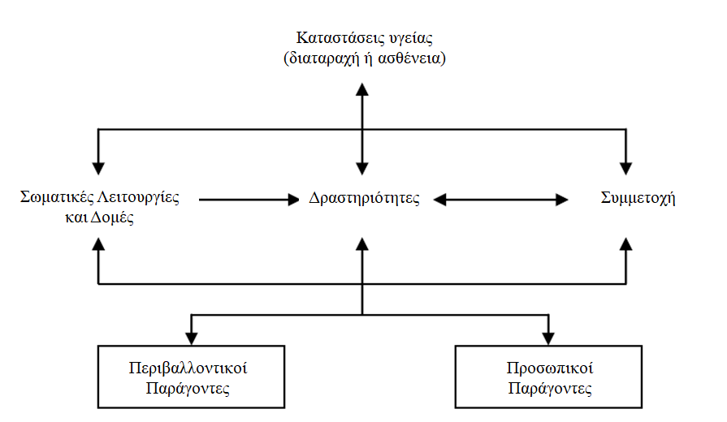
Ανασκόπηση Βιβλιογραφίας
Αλληλεπίδραση αναπηρίας και λειτουργικότητας σύμφωνα με τα στοιχεία του ICF. Τροποποιημένο από WHO, 2001.

Slide 4
Ανασκόπηση Βιβλιογραφίας
Ως ένα γενικό εργαλείο αξιολόγησης λειτουργικότητας και αναπηρίας, βασισμένο στο εννοιολογικό πλαίσιο του ICF, o ΠΟΥ ανέπτυξε το WHODAS 2.0 (World Health Organization Disability Schedule 2.0). Οι τομείς της καθημερινότητας που εξετάζονται από το WHODAS 2.0, συνδέονται όλοι με το εννοιολογικό μοντέλο του ICF.
(Ustün et al., 2010)
Το WHODAS 2.0 έχει χρησιμοποιηθεί σε έρευνες (Buist-Bouwman et al., 2008; Sousa et al., 2009), μελέτες καταγραφής (Gallagher & Mulvany, 2004), για την παρακολούθηση ασθενών κατόπιν συμμετοχής σε προγράμματα αποκατάστασης και στην κλινική πρακτική (Alexopoulos et al., 2011; Chwastiak & Von Korff, 2003; Federici, Meloni, Mancini, Lauriola, & Olivetti Belardinelli, 2009).
Επιπλέον έχουν γίνει μελέτες διαπολιστισμικής διασκευής, μεταξύ διαφορετικών ηλικιών και σε διαφορετικές παθήσεις/ασθένειες (Federici, Bracalenti, Meloni, & Luciano, 2017; Tazaki, Yamaguchi, Yatsunami, & Nakane, 2014; Zhao et al., 2013).

Slide 5
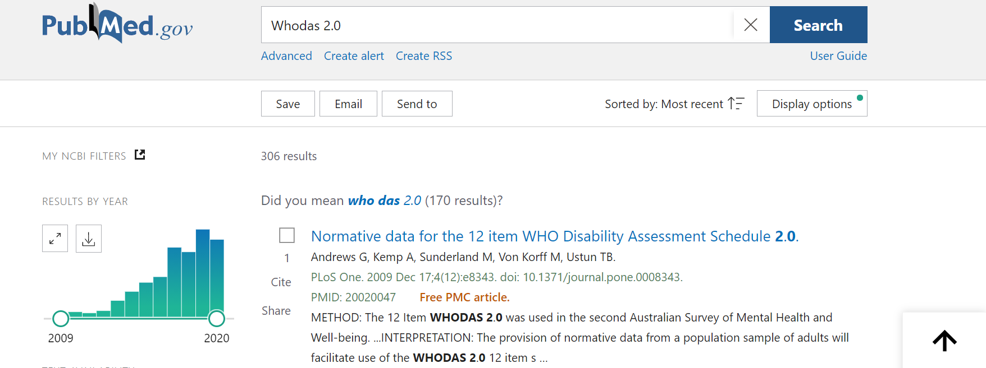
Ανασκόπηση Βιβλιογραφίας

Slide 6
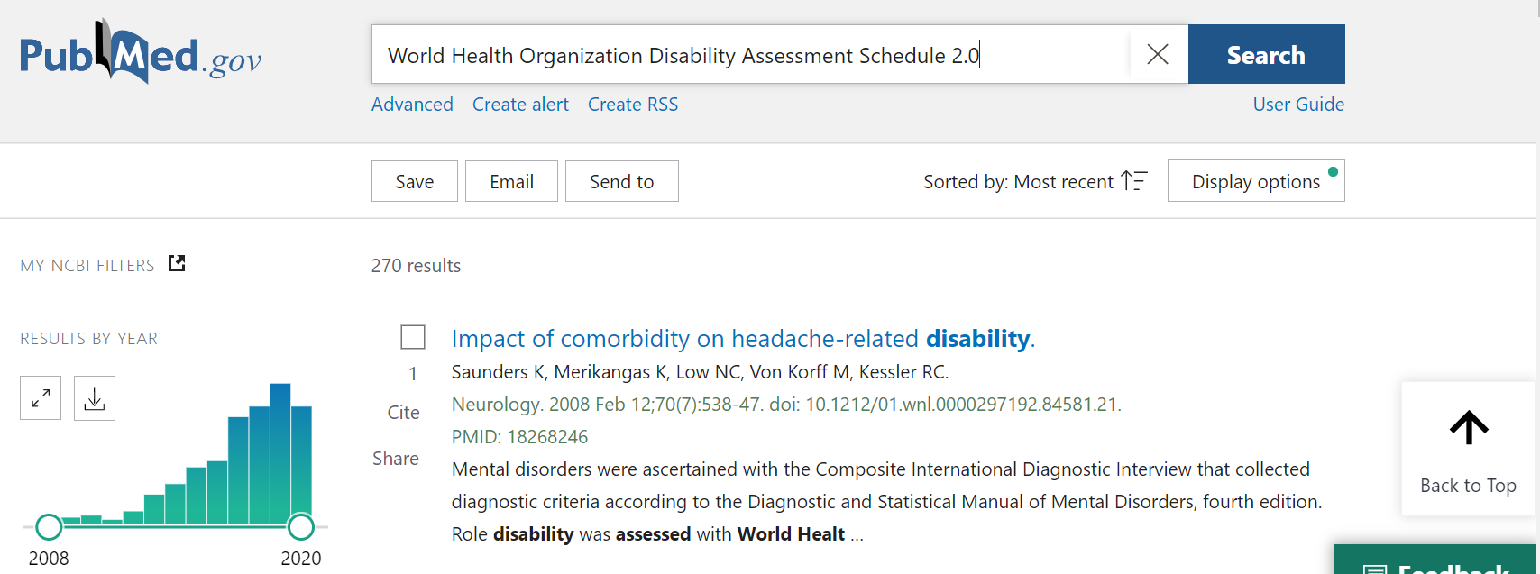
Ανασκόπηση Βιβλιογραφίας

Slide 7
Validation of the World Health Organization Disability Assessment Schedule (WHO-DAS II) in Greek and its added value to the Short Form 36 (SF-36) in a sample of people with or without disabilities
Ανασκόπηση Βιβλιογραφίας
Ελλάδα
Εγκυρότητα WHO DAS 2
WHO DAS 2, SF-36, Perceived Stress Scale (PSS-14)
Άτομα με αναπηρία (n = 101) και χωρίς αναπηρία (n = 109), Ελλάδα
Cronbach Alpha: .85
(Xenouli et. al., 2016)

Slide 8
Validation of the World Health Organization Disability Assessment Schedule (WHO-DAS II) in Greek and its added value to the Short Form 36 (SF-36) in a sample of people with or without disabilities
Ανασκόπηση Βιβλιογραφίας
Exploratory factor analysis επιβεβαίωσε την ύπαρξη ενός και δύο παραγόντων σε άτομα με και χωρίς αναπηρία, αντίστοιχα.
Το σκορ του WHODAS 2.0 έδειξε σημαντική αρνητική συσχέτιση με τη φυσική και ψυχική υγεία με την κλίμακα του SF-36 και θετική με το PSS-14.
Υποστήριξη εγκυρότητας Ελληνικής έκδοσης WHO DAS 2.0.
Assessment and follow up of people with disabilities Development of suitable policies to cover their needs
Provide comparable data
(Xenouli et. al., 2016)

Slide 9
Adaptation and psychometric properties evaluation of the Greek version of WHODAS 2.0. pilot application in Greek elderly population
Ανασκόπηση Βιβλιογραφίας
Διαπολιτισμική διασκευή ελληνικής έκδοσης της έκδοσης των 36 ερωτημάτων.
200 συμμετέχοντες γενικού πληθυσμού ηλικίας άνω των 61 ετών (Κέντρο περίθαλψης).
SF-36 (concurrent validity).
Cronbach’s alpha=0.673-0.901
ICC=0.793-0.885
(Koumpouros et. al., 2018)

Slide 10
Psychometric Properties of the 12-Item World Health Organization Disability Assessment Schedule (WHODAS 2.0) in Adult Patients with Motor Disabilities
Ανασκόπηση Βιβλιογραφίας
Ψυχομετρικές ιδιότητες WHODAS 2.0, (12-item version).
136 ασθενείς με κινητική αναπηρία.
SF-36 (concurrent validity).
Cronbach’s alpha=0.814-0.901
ICC=0.985-0.993 (8 Ημέρες διαφορά)
Pearson’s r=-0.169 έως -0.720 (SF-36)
(Papadopoulou et. al., 2020)

Slide 11
A comparison of health status in patients meeting alternative definitions for chronic fatigue syndrome/myalgic encephalomyelitis
Ανασκόπηση Βιβλιογραφίας
Αυστραλία
Πιλοτική μελέτη που εξέτασε εάν απλοί βιολογικοί και κλινικοί δείκτες διαφέρουν μεταξύ ασθενών με Σύνδρομο Χρόνιας Κόπωσης/Μυαλγική Εγκεφαλομυελίτιδα.
45 ασθενείς με ΣΧΚ και 30 υγιείς (ομάδα ελέγχου)
Short-Form Health Survey (SF-36) και WHODAS 2.0
Οι ασθενείς είχαν υψηλότερα ποσοστά αναπηρίας (p < 0.05) σε όλους τους τομείς που εξετάζει το WHO DAS 2.0.
(Johnston et. al., 2014)

Slide 12
Development of traditional Chinese version of World Health Organization Disability Assessment Schedule 2.0 36 – item (WHODAS 2.0) in Taiwan: Validity and reliability analyses
Ανασκόπηση Βιβλιογραφίας
Κίνα- Ταϊβάν
Κινεζική εκδοχή του WHODAS 2.0 (36-item) εξέτασαν την συγχρονική εγκυρότητα (Concurrent validity) και την αξιοπιστία επαναλαμβανόμενων μετρήσεων (test–retest reliability)
Μετάφραση του WHODAS 2.0 (36-item version)
Cronbach’s a και ο δείκτης ενδοταξικής συσχέτισης (ICC) για το εργαλείο ήταν 0.73–0.99 and 0.8–089, αντίστοιχα.
Εξαιρετική συγχρονική εγκυρότητα με βάση το WHOQOL-BREF (p < 0.5)
Για την εξακρίβωση της αναπηρίας και το επιδοματικό σύστημα της κυβέρνησης της Ταϊβάν, το WHODAS 2.0 φαίνεται πως παρέχει πολύτιμες πληροφορίες.
(Tzu-Ying Chiu et. al., 2014)

Slide 13
Progressive disability and prefrontal shrinkage in schizophrenia patients with poor outcome: A 3-year longitudinal study
Ανασκόπηση Βιβλιογραφίας
Ιταλία
Ασθενείς με Σχιζοφρένεια χαρακτηρίστηκαν με Poor και good prognosis outcome: 35 POS, 35 GOS και 76 υγιείς (controls) (H) πραγματοποιήθηκε κλινική, λειτουργική αξιολόγηση και magnetic resonance imaging (MRI) (3 έτη).
Οι POS ασθενείς εμφάνισαν σημαντικές αλλοιώσεις/μείωση του δεξιού προμετωπιαίου φλοίού σε σύγκριση με τους GOS και H.
Οι POS ασθενείς εμφάνισαν υψηλότερα σκορ αναπηρίας με βάση το WHODAS 2.0, σε σχέση με τους GOS και Η.
(Duse et. al., 2017)

Slide 14
Τι είναι το WHODAS 2.0;
Είναι ένα πρακτικό εργαλείο γενικής εκτίμησης, που δύναται να περιγράψει και να εκτιμήσει την αναπηρία για διαφόρους σκοπούς.
Προσφέρει ένα κοινό σύστημα μέτρησης και αξιολόγησης για οποιαδήποτε κατάσταση της υγείας, αναφορικά με τη λειτουργικότητα.
Αποτελεί ένα γενικό σύστημα μέτρησης και αξιολόγησης και όχι ερωτηματολόγιο για συγκεκριμένη ασθένεια - μπορεί να χρησιμοποιείται γενικότερα προκειμένου να συγκρίνει τους περιορισμούς που αποδίδονται σε διαφορετικές ασθένειες.

Slide 15
Τι είναι το WHODAS 2.0;
Εκτιμά την έκταση των περιορισμών που το άτομο εξαιτίας κάποιου προβλήματος υγείας, βιώνει στις δραστηριότητες της καθημερινής του ζωής και στα κυριότερα πεδία της κοινωνικής ζωής.
Το WHODAS 2.0 ΔΕΝ είναι ερωτηματολόγιο της ποιότητας ζωής (όπως π.χ. το SF-36).
[Ένα όργανο μέτρησης της ποιότητας ζωής εκτιμά την "υποκειμενική ευημερία" - το επίπεδο ικανοποίησης που ένα άτομο λαμβάνει σε συγκεκριμένους τομείς της καθημερινής ζωής.]
[Μικρή συσχέτιση υφίσταται ανάμεσα στο να αντιμετωπίζει κανείς πρόβλημα λειτουργικότητας σε κάποιον τομέα, και στο επίπεδο ικανοποίησης που αφορά στο επίπεδο λειτουργικότητας σε αυτό τον τομέα.]

Slide 16
1
Γνωστική αντίληψη
Κατανόηση και επικοινωνία
2
Κινητικότητα
Μετακίνηση
Αυτό-φροντίδα
3
Υγιεινή, ένδυση, διατροφή, δυνατότητα να μένει κανείς μόνος
Επίπεδο λειτουργικότητας
4
Καλές σχέσεις
Αλληλεπίδραση με άλλους ανθρώπους
5
Δραστηριότητες καθημερινής ζωής
Οικιακές ευθύνες, ελεύθερος χρόνος, εργασία και εκπαίδευση
6
Συμμετοχή
Ένταξη στις δραστηριότητες του περίγυρου, κοινωνική συμμετοχή.

Slide 17
Τι είναι το WHODAS 2.0;
Οι 6 τομείς επιλέχθηκαν κατόπιν εξέτασης των γνωστών εργαλείων λειτουργικής εκτίμησης που χρησιμοποιούνται σε όλους τους κλάδους υγείας, σε πληθυσμιακή έρευνα και κατόπιν δια-πολιτισμικής εφαρμογής.
Υπάρχουν οι εκδοχές 36 (Long form) και 12 ερωτήσεων (Short form)
Καθεμιά σε τρεις μορφές: συνεντευκτή, αυτο-συμπληρούμενη και με την αρωγή μεσολαβητή-proxy).
Τα 12 σημεία στο Short form του WHODAS έχουν 81% ευαισθησία σε μεταβολές που καταγράφει το Long form.

Slide 18
Χαρακτηριστικά WHODAS 2.0
1.
Το WHODAS ΔΕΝ περιέχει ερωτήσεις σχετικά με ΚΑΤΑΣΤΑΣΕΙΣ ΥΓΕΙΑΣ
Εξετάζει τις ΕΠΙΠΤΩΣΕΙΣ του προβλήματός του ατόμου στην καθημερινότητά του. ΛΕΙΤΟΥΡΓΙΚΟΤΗΤΑ

Slide 19
Χαρακτηριστικά WHODAS 2.0
2.
Το WHODAS συλλέγει πληροφορίες σχετικά με τη λειτουργικότητα που επηρεάζεται από ΚΑΤΑΣΤΑΣΕΙΣ ΥΓΕΙΑΣ ή ΔΥΣΚΟΛΙΕΣ …τίποτε άλλο.
Ένα άτομο π.χ. ενδέχεται να μην συμμετέχει σε δραστηριότητες της κοινότητας επειδή δεν έχει πόρους (ΦΤΩΧΟ) ή για ΘΡΗΣΚΕΥΤΙΚΟΥΣ ΛΟΓΟΥΣ ή λόγω ΔΙΑΚΡΙΣΕΩΝ…. Ή επειδή ΕΠΙΛΕΓΕΙ ΝΑ ΜΗΝ ΣΥΜΜΕΤΕΧΕΙ.
Το WHODAS ενδιαφέρεται μόνο σχετικά με τη λειτουργικότητα που επηρεάζεται από καταστάσεις υγείας και τις δυσκολίες που προκαλεί.

Slide 20
Χαρακτηριστικά WHODAS 2.0
Π.χ.
“Τις τελευταίες 30 ημέρες, πόσο δυσκολευτήκατε στο να: Περπατήσετε ένα χιλιόμετρο”?
Το άτομο δεν έχει ποτέ δοκιμάσει να περπατήσει μεγάλη απόσταση.= Δεν ισχύει / δεν εφαρμόζεται
“Τις τελευταίες 30 ημέρες, πόσο δυσκολευτήκατε στο να: Μείνετε μόνος στο σπίτι μερικές μέρες”
Το άτομο ζει με πολυάριθμη οικογένεια και δεν είναι ποτέ μόνο του στο σπίτι.= Δεν ισχύει/ δεν εφαρμόζεται

Slide 21
Χαρακτηριστικά WHODAS 2.0
3.
Το WHODAS είναι ΜΕΤΡΟ ΑΠΟΔΟΣΗΣ και ΟΧΙ ΜΕΤΡΟ ΙΚΑΝΟΤΗΤΑΣ
Ο τρόπος που το άτομο εκτελεί μια δραστηριότητα – σε μια καθημερινή περίσταση της ζωής του.
ΚΑΙ ΟΧΙ: αν η υγεία του καθιστά το άτομο ικανό να πράττει δίχως τη συνδρομή βοηθών, βοηθημάτων ή άλλων στοιχείων στις καθημερινές περιστάσεις της ζωής.

Slide 22
Χαρακτηριστικά WHODAS 2.0
Π.χ.
“Τις τελευταίες 30 ημέρες, πόσο δυσκολευτήκατε στο να: Πλένετε ολόκληρο το σώμα σας”
Το άτομο είναι τετραπληγικό και διαθέτει προσωπικό βοηθό, ο οποίος το πλένει καθημερινά.= Καθόλου

Slide 23
Στοιχεία του WHODAS 2.0
Τα Πλαίσια Αναφοράς
Επιλογές απάντησης και Βαθμολόγηση Σημείων
Notes:
Κατόπιν πολλών αιτημάτων προς τον Π.Ο.Υ και την Παγκόσμια Τράπεζα για την παροχή καθοδήγησης σχετικά με τον τρόπο εκσυγχρονισμού των διαδικασιών εκτίμησης της αναπηρίας, καθώς και με τον τρόπο που πρέπει να χρησιμοποιείται η Διεθνής Ταξινόμηση Λειτουργικότητας, Αναπηρίας ως οδηγός για την εν λόγω μεταρρύθμιση, η Παγκόσμια Τράπεζα δημοσίευσε την παρούσα Έκθεση τον Ιούνιο του περασμένου έτους.

Slide 24
Στοιχεία του WHODAS 2.0
Πλαίσια αναφοράς
Βαθμός
Δυσκολίας.
Εξαιτίας της κατάστασης υγείας.
Τις τελευταίες 30 ημέρες
Μέσος όρος καλών και κακών ημερών.
Οι ερωτήσεις που δεν τις βίωσε ο αξιολογούμενος τις τελευταίες 30 ημέρες δεν αξιολογούνται.
Όπως ο αξιολογούμενος εκτελεί συνήθως τη δραστηριότητα στο τυπικό του περιβάλλον.
Notes:
© Copyright PresentationGo.com – The free PowerPoint template library

Slide 25
Στοιχεία του WHODAS 2.0
Πλαίσια αναφοράς
Βαθμός
Δυσκολίας.
Το να έχω δυσκολία με τη δραστηριότητα σημαίνει:
• Να καταβάλλω αυξημένη προσπάθεια ή
• Να νιώθω δυσφορία ή πόνο ή
• Να επιβραδύνω την υλοποίηση της δραστηριότητας ή
• Να κάνω αλλαγές στον τρόπο που κάνω την δραστηριότητα
Για παράδειγμα καμία δυσκολία σημαίνει ότι δεν χρειάστηκε να καταβάλλω αυξημένη προσπάθεια, ούτε ένιωσα δυσφορία ή πόνο, ούτε επιβράδυνα (την υλοποίηση της δραστηριότητας), ούτε άλλαξα τον τρόπο που την έκανα στο παρελθόν.

Slide 26
Στοιχεία του WHODAS 2.0
Πλαίσια αναφοράς
Εξαιτίας της κατάστασης υγείας.
Κατάσταση υγείας:
• Αρρώστιες, ασθένειες ή άλλα προβλήματα υγείας
• Τραυματισμοί
• Ψυχικά ή συναισθηματικά προβλήματα
• Προβλήματα με αλκοόλ
• Προβλήματα με ναρκωτικά

Slide 27
Στοιχεία του WHODAS 2.0
Πλαίσια αναφοράς
Τις τελευταίες 30 ημέρες
Οι ερωτηθέντες πρέπει να έχουν υπόψη τους το χρονικό διάστημα των τελευταίων 30 ημερών
Η ικανότητα ανάκλησης όσων συνέβησαν επί ένα μήνα (τον τελευταίο μήνα συνήθως) είναι σημαντική

Slide 28
Στοιχεία του WHODAS 2.0
Πλαίσια αναφοράς
Μέσος όρος καλών και κακών ημερών.
Ορισμένοι άνθρωποι βιώνουν μεταβλητότητα στο βαθμό δυσκολίας που βιώνουν σε διάστημα 30 ημερών (π.χ των τελευταίων 30 ημερών).
Θα πρέπει να τους ζητηθεί να δώσουν έναν μέσο όρο καλών και κακών ημερών

Slide 29
Στοιχεία του WHODAS 2.0
Πλαίσια αναφοράς
Όπως ο αξιολογούμενος εκτελεί συνήθως τη δραστηριότητα στο τυπικό του περιβάλλον.
Εάν βοηθητικές συσκευές ή προσωπική βοήθεια είναι συνήθως διαθέσιμες, ο εκτιμητής θα πρέπει να τους υπενθυμίζει ότι οφείλουν να λαμβάνουν υπόψη και το στοιχείο αυτό

Slide 30
Στοιχεία του WHODAS 2.0
Πλαίσια αναφοράς
Οι ερωτήσεις που δεν τις βίωσε ο αξιολογούμενος τις τελευταίες 30 ημέρες δεν αξιολογούνται.
Οι ερωτώμενοι πρέπει να απαντάνε για πράγματα που όντως έκαναν. Για παράδειγμα στο ερώτημα S8 «Πόση δυσκολία είχατε να μείνετε μόνος στο σπίτι σας;», εάν το άτομο ζει με πολυάριθμη οικογένεια και δεν είναι ποτέ μόνο του.= Δεν ισχύει/δεν εφαρμόζεται

Slide 31
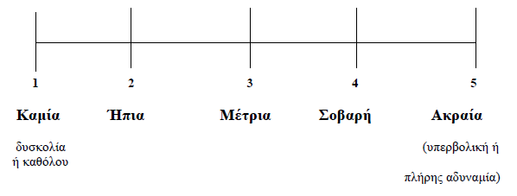
Στοιχεία του WHODAS 2.0
Επιλογές απάντησης

Slide 32
Οι παρακάτω οδηγίες αφορούν όσους θα εφαρμόσουν το ερωτηματολόγιο.
Οι συνεντευκτές πρέπει να έχουν στο μυαλό τους τα παρακάτω στοιχεία:
Να είστε ευχάριστοι και με αυτό-πεποίθηση. Η νευρικότητα μπορεί να κάνει τους ερωτηθέντες να νιώσουν άβολα.
Να ομιλείτε αργά και καθαρά.
Να φαίνεται πως ενδιαφέρεστε πραγματικά για τη διαδικασία.
Να έχετε υπόψη πως διαφορετικοί ερωτηθέντες, χρειάζονται διαφορετικές πληροφορίες. Προσαρμόστε λοιπόν τις εισαγωγές σας ανάλογα.

Slide 33
Κάντε μια καλή εισαγωγή
Μια καλή εισαγωγή στην συνέντευξη είναι απαραίτητη. Παρουσιάζονται οι στόχοι της συνέντευξης και μπαίνει το πλαίσιο της αλληλεπίδρασης. Βεβαιωθείτε πως στην εισαγωγή σας ξεκαθαρίζετε:
Την επαγγελματική σας ιδιότητα·
Πως αντιπροσωπεύετε έναν επίσημο φορέα/οργανισμό·
Πως το ερωτηματολόγιο δημιουργήθηκε για τη συλλογή σημαντικών πληροφοριών, για επιστημονικούς σκοπούς·
Πως η συμμετοχή τους είναι ζωτικής σημασίας για την επιτυχία της διαδικασίας·
Πως οι απαντήσεις παραμένουν εμπιστευτικές και προστατεύονται έτσι όπως προβλέπεται από το νόμο.

Slide 34
Παρέχετε ανατροφοδότηση όπου είναι απαραίτητο
Όταν οι ερωτηθέντες κάνουν ανάρμοστες ερωτήσεις (π.χ. ζητάνε συμβουλές, πληροφορίες σχετικά με προσωπικές εμπειρίες του συνεντευκτή), χρησιμοποιήστε μια από τις παρακάτω φράσεις:
«Σε αυτή την συνέντευξη, μας ενδιαφέρει να μάθουμε για τις δικές σας εμπειρίες»
«Όταν τελειώσουμε, μπορούμε να μιλήσουμε γι’ αυτό»
«Θα επανέλθουμε σε αυτό αργότερα»

Slide 35
Παρέχετε ανατροφοδότηση όπου είναι απαραίτητο
Όταν οι ερωτηθέντες εκτρέπονται από τις ερωτήσεις, δίνοντας μακροσκελείς απαντήσεις ή παρέχοντας περισσότερες πληροφορίες απ’ όσες χρειάζεται, χρησιμοποιήστε μία από τις παρακάτω φράσεις:
«Έχω πολλές ακόμα ερωτήσεις να σας απευθύνω, οπότε προχωράμε παρακάτω»
«Εάν θα θέλατε να μιλήσετε περισσότερο γι’ αυτό, μπορούμε να το κάνουμε στο τέλος της συνέντευξης»
Οι δύο παραπάνω φράσεις είναι πολύ αποτελεσματικές όταν χρησιμοποιούνται μαζί. Επίσης, σιωπώντας μπορεί να είναι ένας ακόμα τρόπος να αποτρέψετε ανάρμοστες ή ακατάλληλες ερωτήσεις ή συζήτηση.

Slide 36
Ερώτηση προς ερώτηση

Slide 37
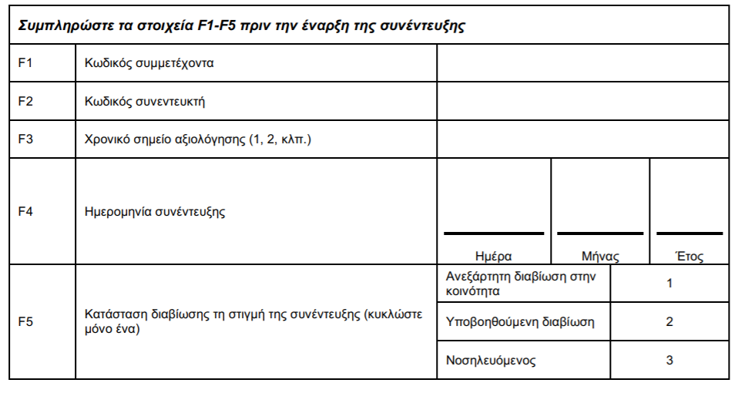

Slide 38
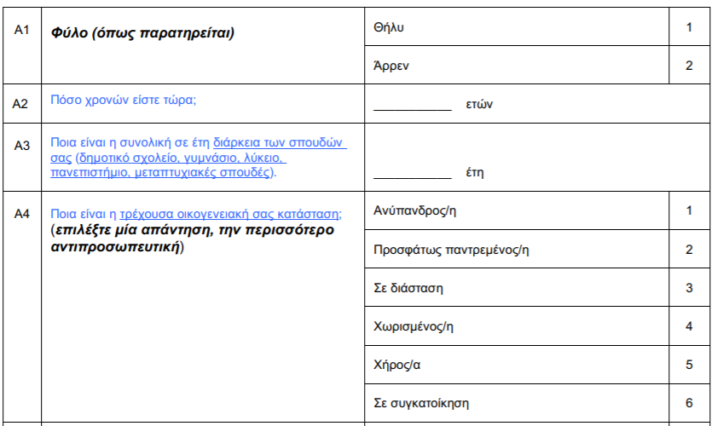

Slide 39
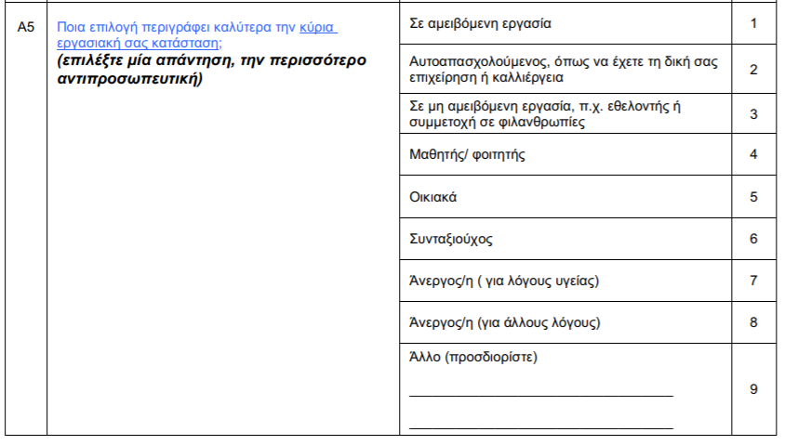

Slide 40
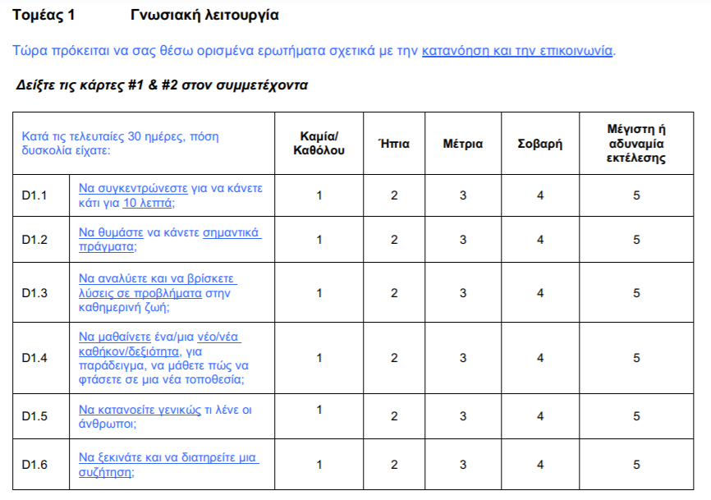

Slide 41
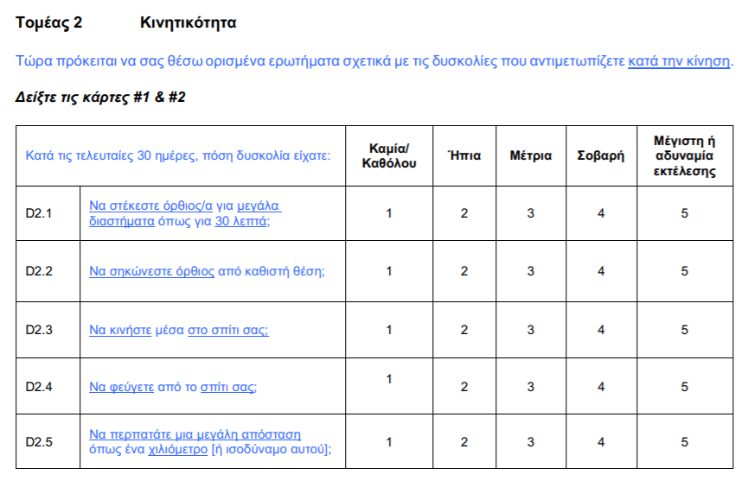

Slide 42
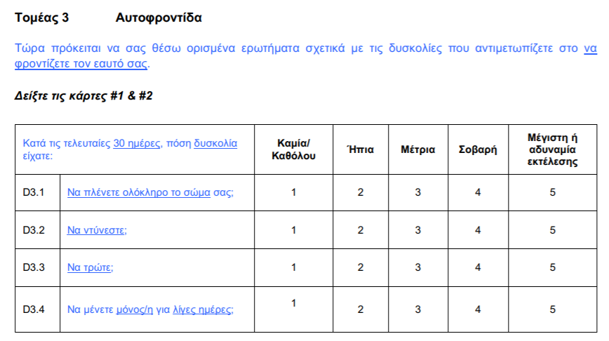

Slide 43
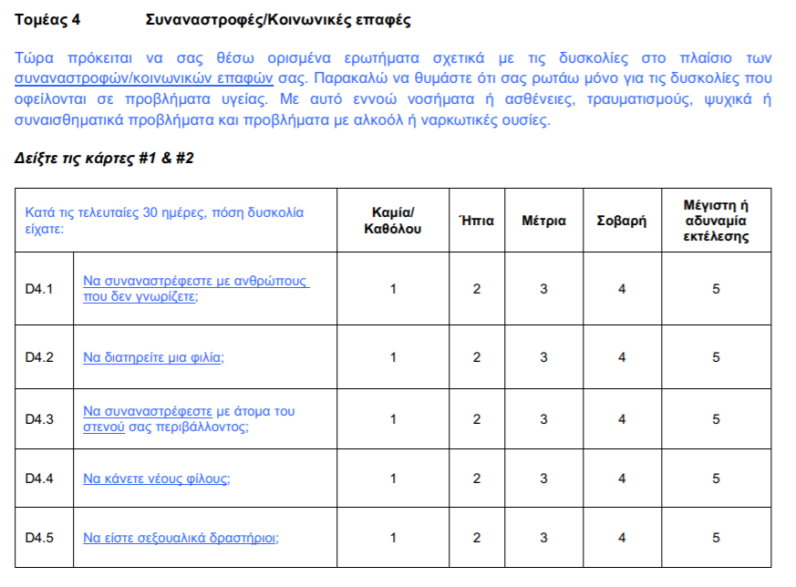

Slide 44
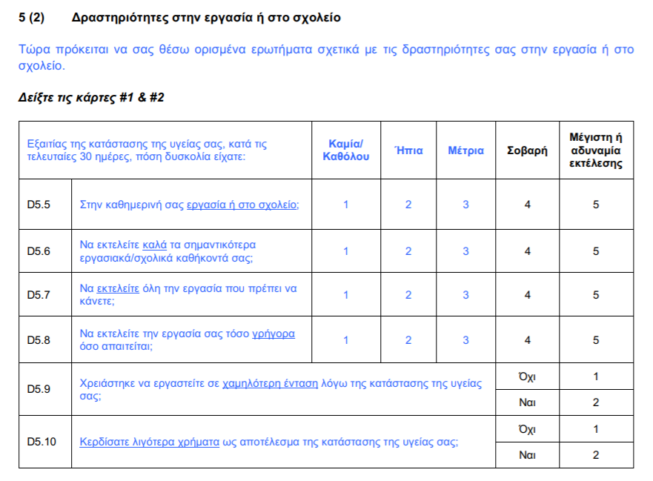
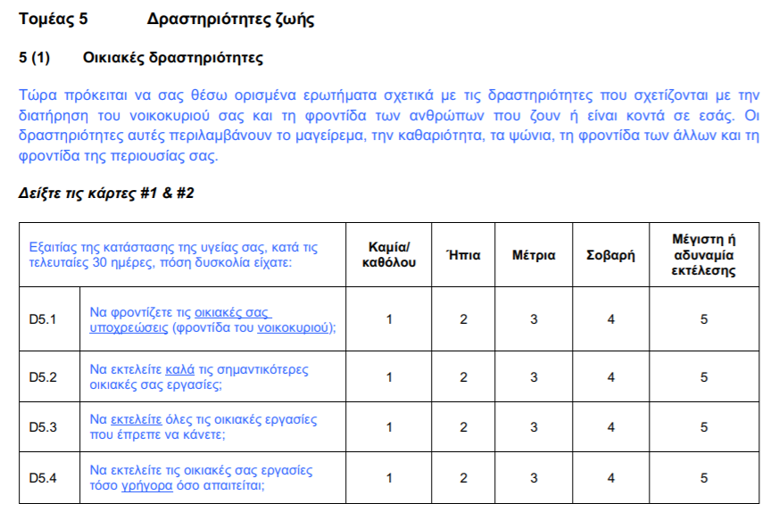

Slide 45
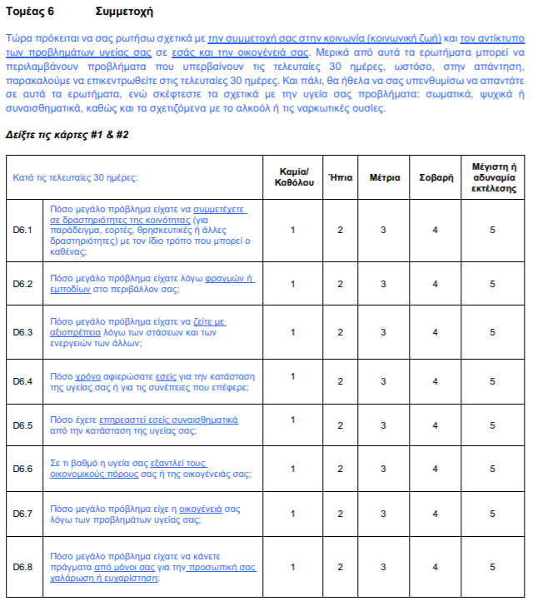

Slide 47
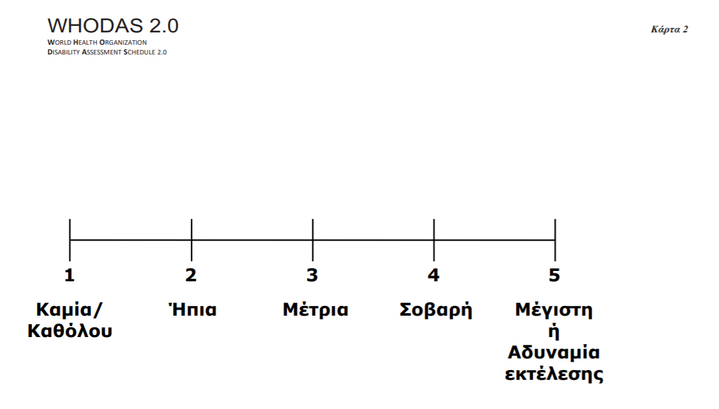

Slide 48
Ελέγξτε τις γνώσεις σας
1. Ο ερωτηθείς δεν έχει περπατήσει ένα χιλιόμετρο τις τελευταίες 30 ημέρες εξαιτίας ενός κατάγματος στο πόδι, η ερώτηση αυτή θα καταγραφόταν ως:
◻ α. Ακραία (υπερβολική ή πλήρης αδυναμία)
β. Μη εφαρμόσιμη
2. Ο ερωτηθείς έχει μια κάκωση σπονδυλικής στήλης και δεν είναι ικανός να πλύνει το σώμα του μόνος/η του/της. Ωστόσο, έχει τη βοήθεια προσωπικού βοηθού και δεν έχει δυσκολία να πλυθεί. Η δυσκολία του ερωτήματος θα καταγραφόταν ως:
◻ α. Ακραία (υπερβολική ή πλήρης αδυναμία)
◻ β. Καμία δυσκολία ή καθόλου
3. Στο ερωτηματολόγιο WHODAS 2.0, κατά τη συνέντευξη οτιδήποτε είναι γραμμένο σε τυπική μορφή πρέπει να διαβαστεί στους ερωτηθέντες.
◻ α. Σωστό
◻ β. Λάθος

Slide 49
Ελέγξτε τις γνώσεις σας
1. Ο ερωτηθείς δεν έχει περπατήσει ένα χιλιόμετρο τις τελευταίες 30 ημέρες εξαιτίας ενός κατάγματος στο πόδι, η ερώτηση αυτή θα καταγραφόταν ως:
☑ α. Ακραία (υπερβολική ή πλήρης αδυναμία)
β. Μη εφαρμόσιμη
2. Ο ερωτηθείς έχει μια κάκωση σπονδυλικής στήλης και δεν είναι ικανός να πλύνει το σώμα του μόνος/η του/της. Ωστόσο, έχει τη βοήθεια προσωπικού βοηθού και δεν έχει δυσκολία να πλυθεί. Η δυσκολία του ερωτήματος θα καταγραφόταν ως:
◻ α. Ακραία (υπερβολική ή πλήρης αδυναμία)
β. Καμία δυσκολία ή καθόλου
3. Στο ερωτηματολόγιο WHODAS 2.0, κατά τη συνέντευξη οτιδήποτε είναι γραμμένο σε τυπική μορφή πρέπει να διαβαστεί στους ερωτηθέντες.
☑ α. Σωστό
◻ β. Λάθος

Slide 50
Ελέγξτε τις γνώσεις σας
4. Ο συνεντευκτής πρέπει να διαβάζει κάθε παράδειγμα που περιέχεται στις παρενθέσεις, ώστε να επεξηγήσει το ερώτημα.
◻ α. Σωστό
◻ β. Λάθος
5. Οι ερωτηθέντες μπορούν να δείξουν την απάντηση στην Κάρτα 2, ή να δώσουν την απάντηση προφορικά.
◻ α. Σωστό
◻ β. Λάθος
6. Εάν κάποιος ερωτηθέντας διακόψει τον συνεντευκτή πριν ακούσει ολόκληρη την ερώτηση, ο συνεντευκτής πρέπει να επαναλάβει την ερώτηση από την αρχή.
◻ α. Σωστό
β. Λάθος
7. Εάν ο ερωτηθείς ρωτήσει για ένα συγκεκριμένο κομμάτι της ερώτηση, ολόκληρη η ερώτηση πρέπει να επαναληφθεί.
◻ α. Σωστό
◻ β. Λάθος

Slide 51
Ελέγξτε τις γνώσεις σας
4. Ο συνεντευκτής πρέπει να διαβάζει κάθε παράδειγμα που περιέχεται στις παρενθέσεις, ώστε να επεξηγήσει το ερώτημα.
☑ α. Σωστό
◻ β. Λάθος
5. Οι ερωτηθέντες μπορούν να δείξουν την απάντηση στην Κάρτα 2, ή να δώσουν την απάντηση προφορικά.
☑ α. Σωστό
◻ β. Λάθος
6. Εάν κάποιος ερωτηθέντας διακόψει τον συνεντευκτή πριν ακούσει ολόκληρη την ερώτηση, ο συνεντευκτής πρέπει να επαναλάβει την ερώτηση από την αρχή.
☑ α. Σωστό
β. Λάθος
7. Εάν ο ερωτηθείς ρωτήσει για ένα συγκεκριμένο κομμάτι της ερώτηση, ολόκληρη η ερώτηση πρέπει να επαναληφθεί.
◻ α. Σωστό
☑ β. Λάθος

Slide 52
Ελέγξτε τις γνώσεις σας
8. Εάν ο ερωτηθείς απαντήσει «Δεν ξέρω» και μια διερευνητική ερώτηση δεν εκμαιεύσει μια απάντηση, ο συνεντευκτής πρέπει να καταγράψει την αρχική απάντηση.
◻ α. Σωστό
◻ β. Λάθος
9. Οι συνεντεύκτες μπορούν να χρησιμοποιήσουν ανοιχτές διερευνητικές ερωτήσεις, ώστε να επιλύσουν αντιλαμβανόμενες ασυμφωνίες στις απαντήσεις των ερωτηθέντων.
◻ α. Σωστό
◻ β. Λάθος
10. Εάν ο ερωτηθείς δίνει μια απάντηση που δεν ταιριάζει με την αντίληψη του συνεντευκτή, για την λειτουργικότητα του ερωτηθέντα, η απάντηση που πρέπει να καταγραφεί είναι:
◻ α. Η εκδοχή του ερωτηθέντα
◻ β. Η εκδοχή του συνεντευκτή

Slide 53
Ελέγξτε τις γνώσεις σας
8. Εάν ο ερωτηθείς απαντήσει «Δεν ξέρω» και μια διερευνητική ερώτηση δεν εκμαιεύσει μια απάντηση, ο συνεντευκτής πρέπει να καταγράψει την αρχική απάντηση.
☑ α. Σωστό
◻ β. Λάθος
9. Οι συνεντεύκτες μπορούν να χρησιμοποιήσουν ανοιχτές διερευνητικές ερωτήσεις, ώστε να επιλύσουν αντιλαμβανόμενες ασυμφωνίες στις απαντήσεις των ερωτηθέντων.
◻ α. Σωστό
☑ β. Λάθος
10. Εάν ο ερωτηθείς δίνει μια απάντηση που δεν ταιριάζει με την αντίληψη του συνεντευκτή, για την λειτουργικότητα του ερωτηθέντα, η απάντηση που πρέπει να καταγραφεί είναι:
☑ α. Η εκδοχή του ερωτηθέντα
◻ β. Η εκδοχή του συνεντευκτή

Slide 54
Ελέγξτε τις γνώσεις σας
11. Εάν ένα άτομο δεν έχει τη δυνατότητα να αναφέρει τις δυσκολίες του, το υπεύθυνο για εκείνον άτομο μπορεί να αναφέρει τις δυσκολίες του. Σε αυτή την περίπτωση, ο υπεύθυνος πρέπει να συμπληρώσει:
◻ α. Την αυτό-αναφερόμενη εκδοχή, απατώντας έτσι όπως αντιλαμβάνονται ότι θα απαντούσε το άτομο για το οποίο είναι υπεύθυνοι
◻ β. Την πληρεξούσια εκδοχή (proxy version), απατώντας τις δικές του/της αντιλήψεις
12. Στο WHODAS 2.0, τα «προβλήματα υγείας» περιλαμβάνουν σωματικές και ψυχικές ασθένειες, όπως και τα προβλήματα με το αλκοόλ ή τα ναρκωτικά.
◻ α. Σωστό
◻ β. Λάθος
13. Η τυποποίηση αναφέρεται στο ότι η συνέντευξη πραγματοποιείται με τις ίδιες διαδικασίες κάθε φορά.
◻ α. Σωστό
◻ β. Λάθος

Slide 55
Ελέγξτε τις γνώσεις σας
11. Εάν ένα άτομο δεν έχει τη δυνατότητα να αναφέρει τις δυσκολίες του, το υπεύθυνο για εκείνον άτομο μπορεί να αναφέρει τις δυσκολίες του. Σε αυτή την περίπτωση, ο υπεύθυνος πρέπει να συμπληρώσει:
◻ α. Την αυτό-αναφερόμενη εκδοχή, απατώντας έτσι όπως αντιλαμβάνονται ότι θα απαντούσε το άτομο για το οποίο είναι υπεύθυνοι
☑ β. Την πληρεξούσια εκδοχή (proxy version), απατώντας τις δικές του/της αντιλήψεις
12. Στο WHODAS 2.0, τα «προβλήματα υγείας» περιλαμβάνουν σωματικές και ψυχικές ασθένειες, όπως και τα προβλήματα με το αλκοόλ ή τα ναρκωτικά.
☑ α. Σωστό
◻ β. Λάθος
13. Η τυποποίηση αναφέρεται στο ότι η συνέντευξη πραγματοποιείται με τις ίδιες διαδικασίες κάθε φορά.
☑ α. Σωστό
◻ β. Λάθος

Slide 56
Ελέγξτε τις γνώσεις σας
14. Στο WHODAS 2.0, οι «συνθήκες υγείας» περιλαμβάνουν σωματικές και ψυχικές ασθένειες, τραυματισμούς, αλλά όχι τα προβλήματα με αλκοόλ ή ναρκωτικά.
◻ α. Σωστό
◻ β. Λάθος
15. Οι ερωτηθέντες πρέπει να απαντούν τις ερωτήσεις λαμβάνοντας υπόψη το βαθμό της δυσκολίας που αντιμετωπίζουν ________ τη χρήση βοηθητικών συσκευών ή προσωπικών βοηθών.
◻ α. με
◻ β. χωρίς
16. Οι ερωτηθέντες πρέπει να απαντάνε τις ερωτήσεις λαμβάνοντας υπόψη τις χειρότερες ημέρες που έχουν βιώσει τις τελευταίες 30 ημέρες.
◻ α. Σωστό
◻ β. Λάθος

Slide 57
Ελέγξτε τις γνώσεις σας
14. Στο WHODAS 2.0, οι «συνθήκες υγείας» περιλαμβάνουν σωματικές και ψυχικές ασθένειες, τραυματισμούς, αλλά όχι τα προβλήματα με αλκοόλ ή ναρκωτικά.
◻ α. Σωστό
☑ β. Λάθος
15. Οι ερωτηθέντες πρέπει να απαντούν τις ερωτήσεις λαμβάνοντας υπόψη το βαθμό της δυσκολίας που αντιμετωπίζουν ________ τη χρήση βοηθητικών συσκευών ή προσωπικών βοηθών.
☑ α. με
◻ β. χωρίς
16. Οι ερωτηθέντες πρέπει να απαντάνε τις ερωτήσεις λαμβάνοντας υπόψη τις χειρότερες ημέρες που έχουν βιώσει τις τελευταίες 30 ημέρες.
◻ α. Σωστό
☑ β. Λάθος

Slide 58
Ελέγξτε τις γνώσεις σας
17. Ερωτηθείς απαντάει πως δεν έχει επιχειρήσει να μάθει κάποια καινούρια δραστηριότητα τις τελευταίες 30 ημέρες. Μετά από διερεύνηση από τον συνεντευκτή, διευκρινίζει πως το ότι δεν έχει επιχειρήσει δεν οφείλεται σε προβλήματα υγείας. Αυτή η απάντηση θα καταγραφόταν ως:
◻ α. Δεν ισχύει/ δεν εφαρμόζεται
◻ β. Ακραία (υπερβολική ή πλήρης αδυναμία)
18. Η ημερομηνία καταγράφεται με την Ευρωπαϊκή μορφή ημέρα/μήνας/έτος.
◻ α. Σωστό
◻ β. Λάθος
19. Όταν κάνετε την εισαγωγή, σιγουρευτείτε πως θα δηλώσετε (2 σωστές απαντήσεις):
◻ α. Το σκοπό της αξιολόγησης
◻ β. Πως οι απαντήσεις θα παραμείνουν εμπιστευτικές
◻ γ. Τα παρόμοια προβλήματα που έχετε βιώσει και οι ίδιοι στη ζωή σας

Slide 59
Ελέγξτε τις γνώσεις σας
17. Ερωτηθείς απαντάει πως δεν έχει επιχειρήσει να μάθει κάποια καινούρια δραστηριότητα τις τελευταίες 30 ημέρες. Μετά από διερεύνηση από τον συνεντευκτή, διευκρινίζει πως το ότι δεν έχει επιχειρήσει δεν οφείλεται σε προβλήματα υγείας. Αυτή η απάντηση θα καταγραφόταν ως:
☑ α. Δεν ισχύει/ δεν εφαρμόζεται
◻ β. Ακραία (υπερβολική ή πλήρης αδυναμία)
18. Η ημερομηνία καταγράφεται με την Ευρωπαϊκή μορφή ημέρα/μήνας/έτος.
☑ α. Σωστό
◻ β. Λάθος
19. Όταν κάνετε την εισαγωγή, σιγουρευτείτε πως θα δηλώσετε (2 σωστές απαντήσεις):
☑ α. Το σκοπό της αξιολόγησης
☑ β. Πως οι απαντήσεις θα παραμείνουν εμπιστευτικές
◻ γ. Τα παρόμοια προβλήματα που έχετε βιώσει και οι ίδιοι στη ζωή σας

Slide 60
Ελέγξτε τις γνώσεις σας
20. Ως γενικός κανόνας, είναι καλή ιδέα να μιλάτε πιο γρήγορα από το συνηθισμένο, ώστε να τελειώσει η συνέντευξη όσο το δυνατόν γρηγορότερα.
◻ α. Σωστό
◻ β. Λάθος
21. Όταν οι ερωτηθέντες παρέχουν περισσότερες πληροφορίες απ’ ότι χρειάζεται:
◻ α. Σημειώστε τα σχόλια στο περιθώριο
◻ β. Πείτε στον συμμετέχοντα πως έχετε πολλές ακόμα ερωτήσεις να κάνετε
22. Στο WHODAS 2.0, οτιδήποτε είναι γραμμένο σε τυπική μορφή προορίζεται να διαβαστεί στον ερωτηθέντα.
◻ α. Σωστό
◻ β. Λάθος
23. Το κείμενο εντός των παρενθέσεων πρέπει να διαβάζεται μόνο εάν ο ερωτηθέντας ζητήσει διευκρίνιση.
◻ α. Σωστό
◻ β. Λάθος

Slide 61
Ελέγξτε τις γνώσεις σας
20. Ως γενικός κανόνας, είναι καλή ιδέα να μιλάτε πιο γρήγορα από το συνηθισμένο, ώστε να τελειώσει η συνέντευξη όσο το δυνατόν γρηγορότερα.
◻ α. Σωστό
☑ β. Λάθος
21. Όταν οι ερωτηθέντες παρέχουν περισσότερες πληροφορίες απ’ ότι χρειάζεται:
◻ α. Σημειώστε τα σχόλια στο περιθώριο
☑ β. Πείτε στον συμμετέχοντα πως έχετε πολλές ακόμα ερωτήσεις να κάνετε
22. Στο WHODAS 2.0, οτιδήποτε είναι γραμμένο σε τυπική μορφή προορίζεται να διαβαστεί στον ερωτηθέντα.
☑ α. Σωστό
◻ β. Λάθος
23. Το κείμενο εντός των παρενθέσεων πρέπει να διαβάζεται μόνο εάν ο ερωτηθέντας ζητήσει διευκρίνιση.
◻ α. Σωστό
☑ β. Λάθος

Slide 62
Ελέγξτε τις γνώσεις σας
24. Στο υπογραμμισμένο κείμενο πρέπει να δίνεται έμφαση.
◻ α. Σωστό
◻ β. Λάθος
25. Είναι σημαντικό να παρουσιαστούν και οι 2 Κάρτες στην αρχή της συνέντευξης.
◻ α. Σωστό
◻ β. Λάθος
26. Όταν οι Κάρτες έχουν παρουσιαστεί, πρέπει να παραμένουν ορατές στους ερωτηθέντες καθ’ όλη τη διάρκεια της συνέντευξης.
◻ α. Σωστό
◻ β. Λάθος
27. Σε γενικές γραμμές οι ερωτήσεις πρέπει να διαβαστούν ακριβώς όπως εμφανίζονται στο ερωτηματολόγιο.
◻ α. Σωστό
◻ β. Λάθος

Slide 63
Ελέγξτε τις γνώσεις σας
24. Στο υπογραμμισμένο κείμενο πρέπει να δίνεται έμφαση.
☑ α. Σωστό
◻ β. Λάθος
25. Είναι σημαντικό να παρουσιαστούν και οι 2 Κάρτες στην αρχή της συνέντευξης.
◻ α. Σωστό
☑ β. Λάθος
26. Όταν οι Κάρτες έχουν παρουσιαστεί, πρέπει να παραμένουν ορατές στους ερωτηθέντες καθ’ όλη τη διάρκεια της συνέντευξης.
☑ α. Σωστό
◻ β. Λάθος
27. Σε γενικές γραμμές οι ερωτήσεις πρέπει να διαβαστούν ακριβώς όπως εμφανίζονται στο ερωτηματολόγιο.
☑ α. Σωστό
◻ β. Λάθος

Slide 64
Ελέγξτε τις γνώσεις σας
28. Εάν ο ερωτηθείς απαντήσει πριν διαβάσετε ολόκληρη την ερώτηση, πρέπει:
◻ α. Να δεχτείτε την απάντηση
◻ β. Να διαβάσετε την υπόλοιπη ερώτηση
◻ γ. Να ξαναδιαβάσετε ολόκληρη την ερώτηση
29. Πρέπει να χρησιμοποιείτε την αρχική ερώτηση «Τις τελευταίες 30 ημέρες πόση δυσκολία είχατε στο να…»
◻ α. Πριν από κάθε ερώτηση
◻ β. Όσο συχνά χρειάζεται ώστε να κυλάνε οι ερωτήσεις ομαλά
30. Οι διερευνητικές ερωτήσεις χρησιμοποιούνται όταν οι ερωτηθέντες φαίνεται πως έχουν καταλάβει την ερώτηση, αλλά δεν παρέχουν μια απάντηση που να ανταποκρίνεται στο στόχο της ερώτησης.
◻ α. Σωστό
◻ β. Λάθος

Slide 65
Ελέγξτε τις γνώσεις σας
28. Εάν ο ερωτηθείς απαντήσει πριν διαβάσετε ολόκληρη την ερώτηση, πρέπει:
◻ α. Να δεχτείτε την απάντηση
◻ β. Να διαβάσετε την υπόλοιπη ερώτηση
☑ γ. Να ξαναδιαβάσετε ολόκληρη την ερώτηση
29. Πρέπει να χρησιμοποιείτε την αρχική ερώτηση «Τις τελευταίες 30 ημέρες πόση δυσκολία είχατε στο να…»
◻ α. Πριν από κάθε ερώτηση
☑ β. Όσο συχνά χρειάζεται ώστε να κυλάνε οι ερωτήσεις ομαλά
30. Οι διερευνητικές ερωτήσεις χρησιμοποιούνται όταν οι ερωτηθέντες φαίνεται πως έχουν καταλάβει την ερώτηση, αλλά δεν παρέχουν μια απάντηση που να ανταποκρίνεται στο στόχο της ερώτησης.
☑ α. Σωστό
◻ β. Λάθος

Slide 66
Ελέγξτε τις γνώσεις σας
31. Ο συνεντευκτής πρέπει να επαναλαμβάνει όλες τις επιλογές των απαντήσεων, ακόμα και αν ο ερωτηθείς ζητάει από εκείνον/η να επαναλάβει μία μόνο επιλογή.
◻ α. Σωστό
◻ β. Λάθος
32. Οι ουδέτερες διερευνητικές ερωτήσεις προτιμάται να χρησιμοποιούνται, από το να επαναλαμβάνονται οι ερωτήσεις.
◻ α. Σωστό
◻ β. Λάθος
33. Όταν γεμίζονται τα κενά, οι απαντήσεις πρέπει να έχουν αριστερή στοίχιση.
◻ α. Σωστό
◻ β. Λάθος

Slide 67
Ελέγξτε τις γνώσεις σας
31. Ο συνεντευκτής πρέπει να επαναλαμβάνει όλες τις επιλογές των απαντήσεων, ακόμα και αν ο ερωτηθείς ζητάει από εκείνον/η να επαναλάβει μία μόνο επιλογή.
☑ α. Σωστό
◻ β. Λάθος
32. Οι ουδέτερες διερευνητικές ερωτήσεις προτιμάται να χρησιμοποιούνται, από το να επαναλαμβάνονται οι ερωτήσεις.
◻ α. Σωστό
☑ β. Λάθος
33. Όταν γεμίζονται τα κενά, οι απαντήσεις πρέπει να έχουν αριστερή στοίχιση.
◻ α. Σωστό
☑ β. Λάθος

Slide 68
Ελέγξτε τις γνώσεις σας
34. Όταν οι ερωτηθέντες αιτιολογούν την απάντησή τους με «επειδή» ή «όταν», ο συνεντευκτής πρέπει να καταγράψει αυτές τις απαντήσεις στο περιθώριο.
◻ α. Σωστό
◻ β. Λάθος
35. Όταν ο συνεντευκτής συνειδητοποιήσει πως μία από τις ερωτήσεις έχει προσπεραστεί, πρέπει να ρωτήσει την ερώτηση και να σημειώσει στο περιθώριο πως η ερώτηση ρωτήθηκε εκτός της φυσιολογικής σειράς.
◻ α. Σωστό
◻ β. Λάθος

Slide 69
Ελέγξτε τις γνώσεις σας
34. Όταν οι ερωτηθέντες αιτιολογούν την απάντησή τους με «επειδή» ή «όταν», ο συνεντευκτής πρέπει να καταγράψει αυτές τις απαντήσεις στο περιθώριο.
◻ α. Σωστό
☑ β. Λάθος
35. Όταν ο συνεντευκτής συνειδητοποιήσει πως μία από τις ερωτήσεις έχει προσπεραστεί, πρέπει να ρωτήσει την ερώτηση και να σημειώσει στο περιθώριο πως η ερώτηση ρωτήθηκε εκτός της φυσιολογικής σειράς.
☑ α. Σωστό
◻ β. Λάθος

Slide 70
WHODAS 2.0 Manual (Gr)
https://apps.who.int/iris/bitstream/handle/10665/43974/9789241547598-gre.pdf?sequence=34&isAllowed=y

